Slide 1

Благополуччя педагога
Переваги і недоліки сягають корінням в школу, і ключі від благополуччя знаходяться у педагогів.
Рухолла Мусаві Хомейні

Slide 2
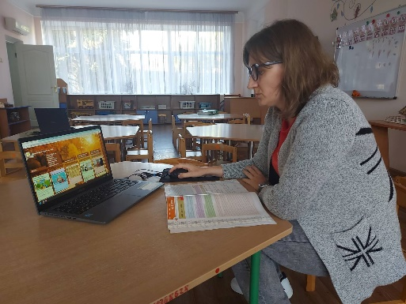
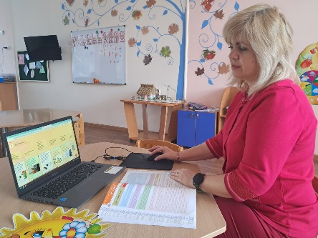
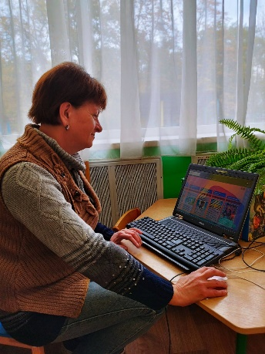
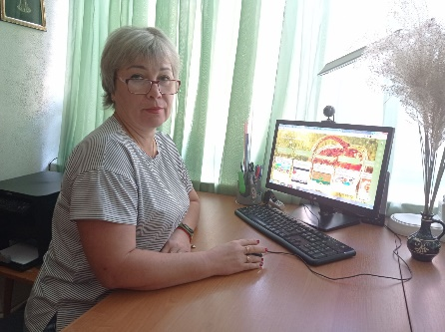
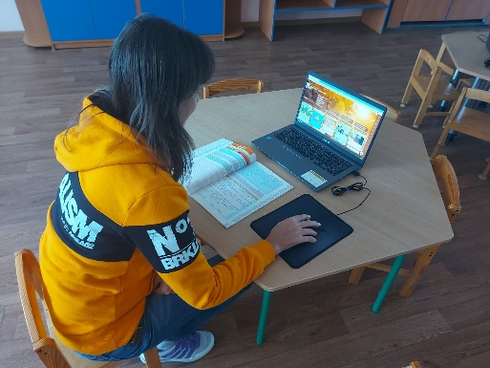
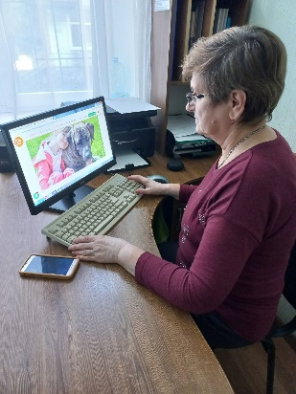
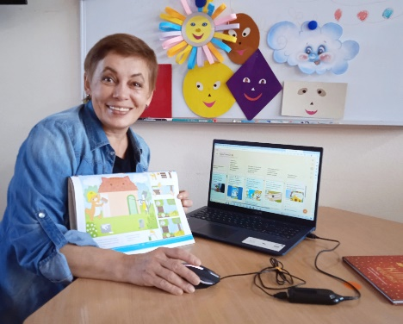
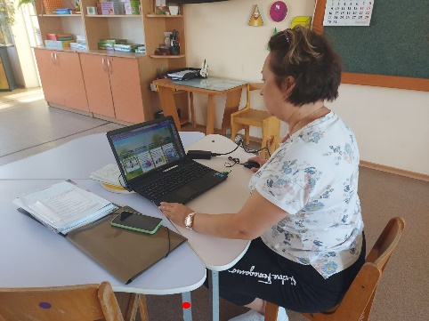
Наше освітянське життя докорінно змінилося після лютого 2022 року. В один момент воно розділилося на «до» і «ще не після». Ми натхненно працюємо, реагуємо, допомагаємо в умовах, до яких не були готові ні фізично, ні психологічно. Багато зі звичного нам - перестало працювати.
Ми маємо розуміти, що ми не просто допомагаємо проживати воєнний період, а плекаємо стійкість у марафоні війни.

Slide 3
Педагог, який вміє дбати про себе, - це людина, яка знає, як бути уважною до себе, є прикладом для наслідування у питаннях фізичного, психологічного та емоційного благополуччя.
Дбаючи про себе, ми плекаємо свою ресурсність, а отже, можемо подбати про своїх рідних, допомагати іншим, бути корисним своїм учням/вихованцям і колегам.
Крім виконання освітніх завдань, важливою функцією педагога є налагодження сприятливого душевно-контактного спілкування - такого, яке б допомагало підтримувати рівень психологічного комфорту в умовах емоційно заряджених буднів.

Slide 4
Благополуччя педагогів потрібно розглядати на різних рівнях:
особистому,
професійному,
громадському і глобальному (регіональному, національному, світовому).
Це означає, що благополуччя педагогів відрізняється, навіть якщо вони працюють в одному закладі освіти.
Благополуччя педагогів залежить від чотирьох сфер:
1. Самореалізація
2. Запобігання емоційному виснаженню та стресу на роботі
3. Задоволення від роботи
4. Соціально-емоційна компетентність
Ці сфери залежать від уміння педагога організовувати свій день, планувати і робочі, і особисті завдання, а також турбуватися про себе.

Slide 5
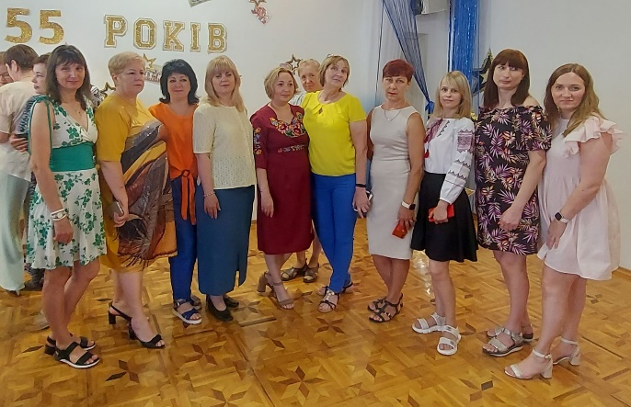
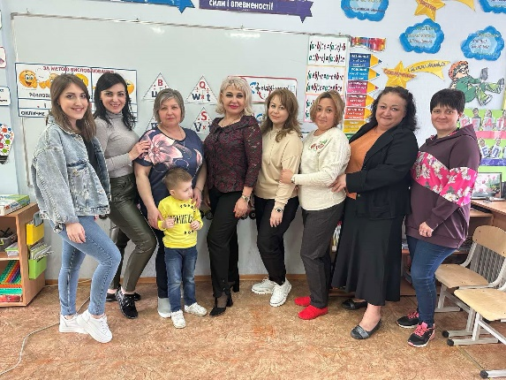
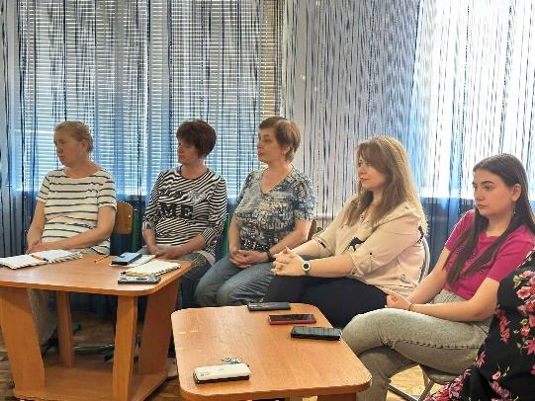
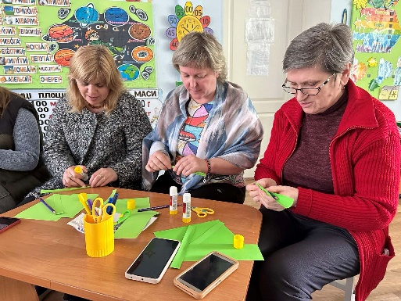
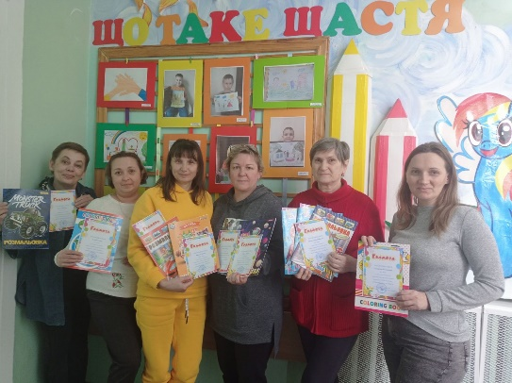
Самореалізація - це здатність педагога ефективно виконувати свою роботу, ставити цілі щодо освітнього процесу та досягати їх. Педагог з високим рівнем самореалізації дивиться на проблеми (і особисті, і робочі) з позитивної точки зору та вважає, що їх можна подолати, а педагог з низьким рівнем - вважає, що він не може впоратися з такими труднощами.
Завдяки спілкуванню та обміну досвідом з колегами, педагоги можуть покращувати свої педагогічні здібності, а відтак - самореалізацію.

Slide 6
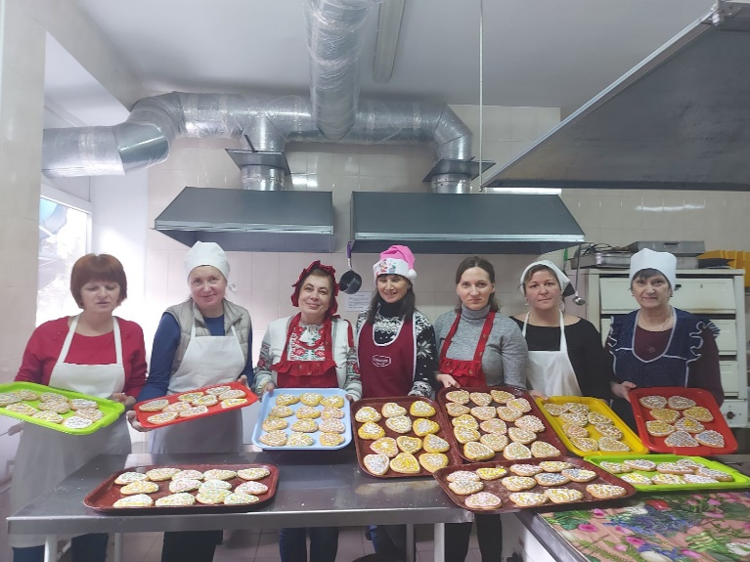
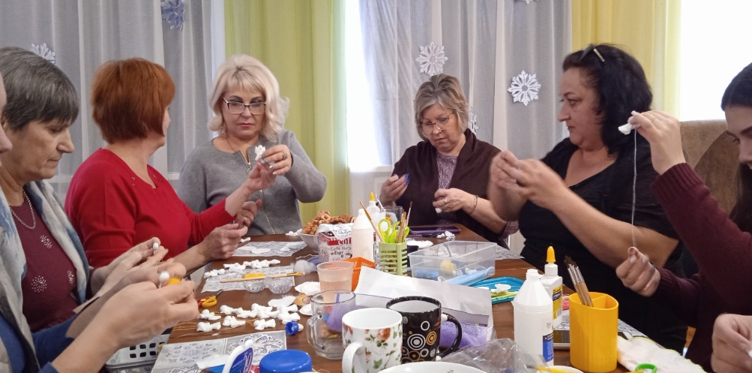
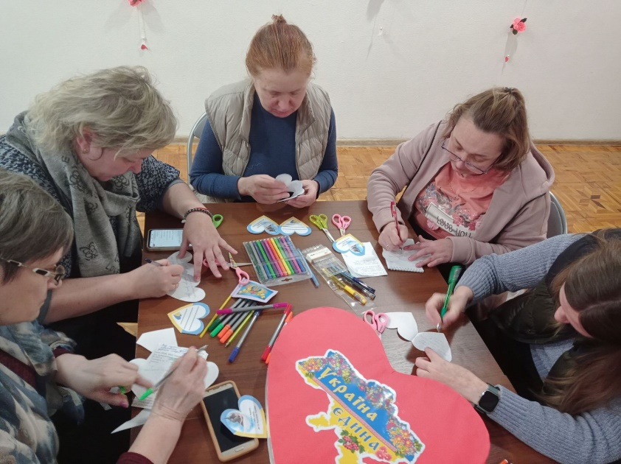
Педагоги можуть запобігати емоційному виснаженню та стресу на роботі за допомогою різних вправ та технік, а також під час обговорення особистих і професійних викликів із колегами.
Взаємодія не лише з дітьми, а й колегами може принести педагогам насолоду та задоволення від роботи.
Співпраця зі своїми колегами допомагає розвивати соціальноемоційні навички педагогів.

Slide 7
Вправа: «Поділись емоціями»
Шановні колеги, пропоную вам написати або намалювати на одному аркуші паперу те, що засмучує вас, а на другому те, що робить вас щасливими.
Обива аркуші треба скрутити в паперові кульки та покласти у відповідний капелюх - «щасливий» чи «сумний».
Щойно всі кульки опиняться в капелюхах, пропоную по черзі діставати дві кульки - одну «сумну» та одну «щасливу» і зачитувати вголос ідеї на аркушах, поєднуючи їх у наступне твердження:
«Коли я сумую через …,
я можу …, щоб почуватися краще».

Slide 8
Вплив благополуччя педагогів на дітей:
1. Наші почуття та емоції впливають на всіх людей довкола. Це особливо помітно, коли людина має певну владу чи вплив, як-от педагог. Емоційний стан педагога може впливати на емоційний стан дітей, їхні академічні досягнення та процес взаємодії з ними.
2. Якщо педагог відчуває стрес, йому буде складно проводити заняття / уроки, проявляти терпіння щодо дітей. Якщо педагог зосереджується на власних проблемах, йому буде складно помітити зміни в поведінці дітей, які, можливо, також відчувають стрес. У таких ситуаціях благополуччя дітей і їхнє навчання може погіршитися.
3. Якщо педагог дбає про своє благополуччя та добре почувається, він ставиться до дітей з розумінням, спокійно вирішує будь-які проблеми, помічає будь-які зміни в поведінці дітей.

Slide 9
«Ваше благополуччя залежить
від ваших власних рішень»
Джон Д. Рокфеллер

